Slide 1
Aardrijkskunde
Omgaan met natuurlijke hulpbronnen http://www.youtube.com/watch?v=gAxH1ThwkBU Vanaf minuut 2:05

Slide 2
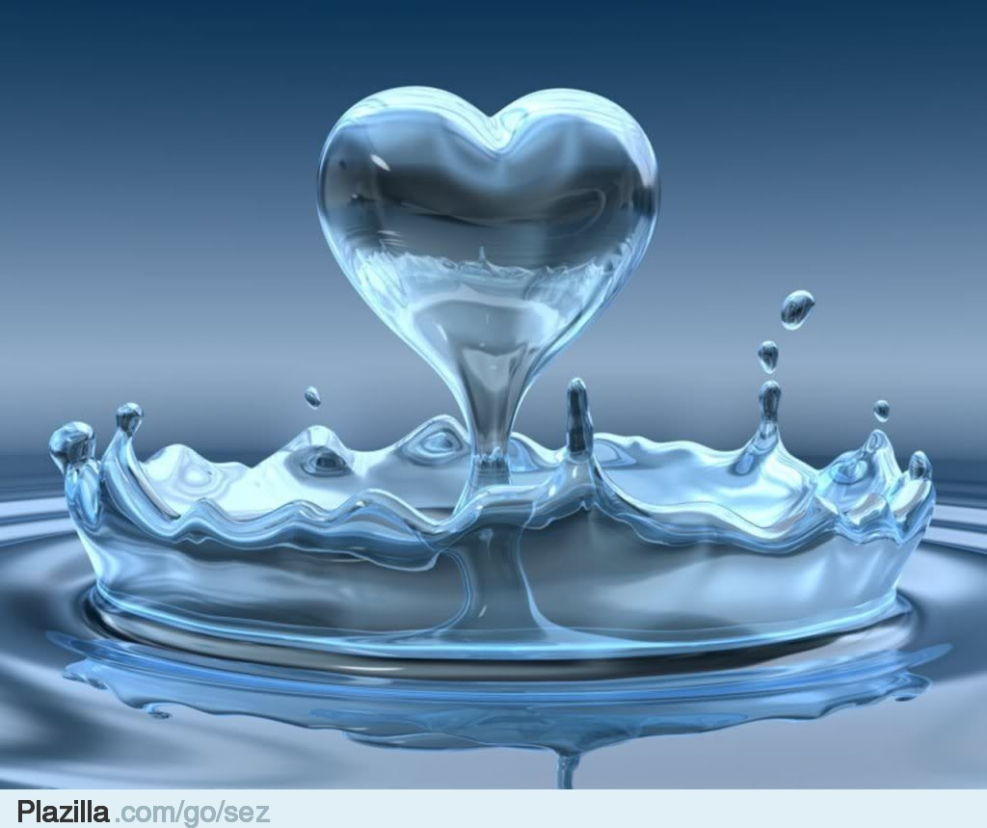
Water
Water = leven
Leven voor: - mens
- dier
- plant

Slide 3
Water
Kijk naar de landkaart. Hoeveel procent van de aarde bestaat uit water:

Slide 4
Water
Kijk naar de landkaart. Hoeveel procent van de aarde bestaat uit water:
70%
Aan water is er dus geen gebrek, toch?

Slide 5
Water
Kijk naar de landkaart. Hoeveel procent van de aarde bestaat uit water:
70%
Aan water is er dus geen gebrek, toch?
Toch wel, het meeste water is namelijk zout…

Slide 6
Water
Zout water
Zoet water
97,5 % op de aarde
Niet te gebruiken
De zee
Het is eigenlijk zoet water waar zout en mineralen in zijn gekomen
Ontzilting(zout verwijderen) is mogelijk, maar een duur proces
2,5 % op de aarde
Gedeeltelijk te gebruiken
Vooral Noord- en Zuidpool(70%)
30% zit in de grond
Eerste levensbehoefte van de mens
De toename hiervan neemt enorm toe(5x zo groot sinds 1950)

Slide 7
Belangrijkheid van water
De aarde is geschikt voor leven door:
1. Atmosfeer (dampkring) met zuurstof. Zo een 70 km dikke kring om de aarde.
2. Er is voldoende water. Het water heeft ook een sfeer: Hydrosfeer

Slide 8
Water op de aarde
Het is altijd in beweging. De zon verwarmt de aarde.

Slide 9
Water op de aarde
Het is altijd in beweging. De zon verwarmt de aarde. De wind zorgt voor zeestromen.

Slide 10
Water op de aarde
Het is altijd in beweging. De zon verwarmt de aarde. De wind zorgt voor zeestromen. Deze stromen brengen warm zeewater uit de tropen naar de poolstreken. Dit kan ook andersom.

Slide 11
Water op de aarde
Het is altijd in beweging. De zon verwarmt de aarde. De wind zorgt voor zeestromen. Deze stromen brengen warm zeewater uit de tropen naar de poolstreken. Dit kan ook andersom.
Je kan het voelen als het noorderwind is of zuiderwind. Vandaag is het een warme wind uit het zuidwesten.

Slide 12
Water op de aarde
Het is altijd in beweging. De zon verwarmt de aarde. De wind zorgt voor zeestromen. Deze stromen brengen warm zeewater uit de tropen naar de poolstreken. Dit kan ook andersom.
Je kan het voelen als het noorderwind is of zuiderwind. Vandaag is het een warme wind uit het zuidwesten. Dit komt voor door de Golf van Mexico en de westenwind die er vaak is. Het wordt daarom nooit superkoud bij ons.

Slide 13
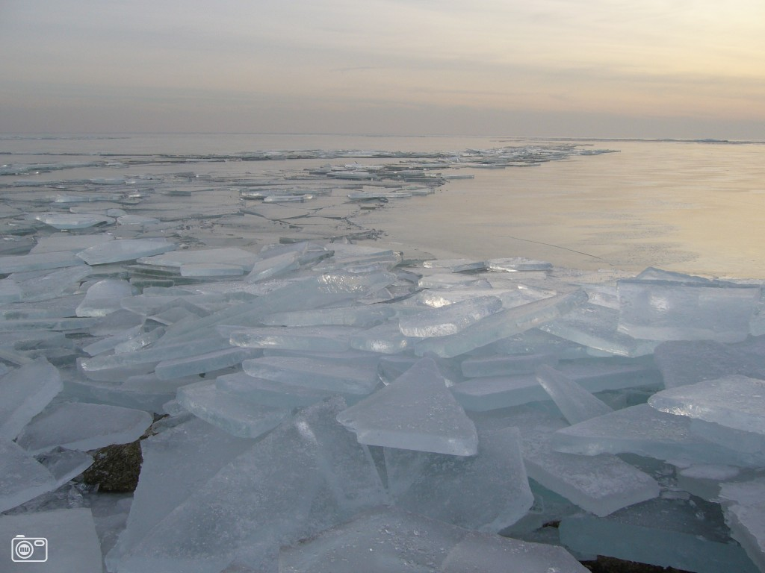
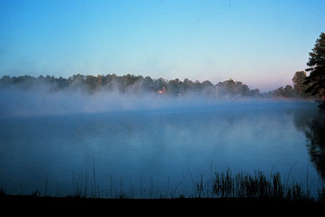
Water in 3 toestanden

Slide 14
Water in 3 toestanden
ijs Gasvormig(waterdamp)
En gewoon water

Slide 15
Begrippen
De overgang van water in gasvormig naar vloeibaar heet condensatie.

Slide 16
Begrippen
De overgang van water in gasvormig naar vloeibaar heet condensatie.
De voortdurende verplaatsing van het één in het ander is de kringloop van het water

Slide 17
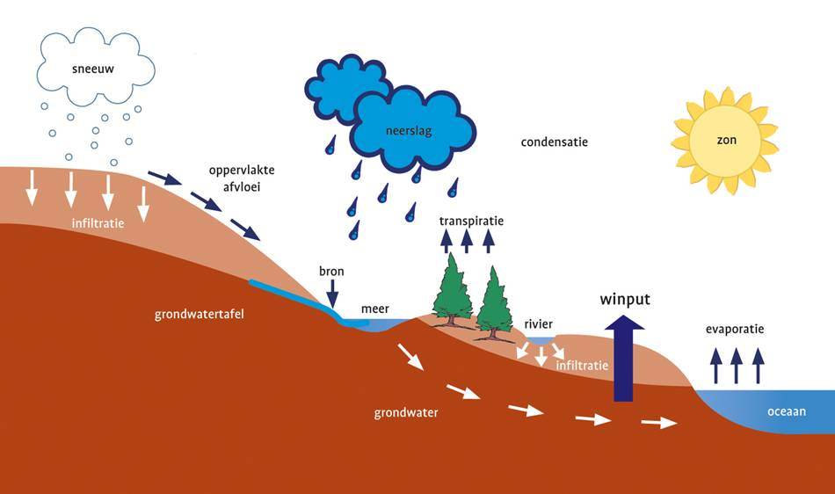
Kringloop

Slide 18
Waarom gebruiken wij zoet water
Wanneer zoet water ontbreekt kunnen planten, dieren en mensen er niet leven(woestijn)

Slide 19
Waarom gebruiken wij zoet water
Wanneer zoet water ontbreekt kunnen planten, dieren en mensen er niet leven(woestijn)
We gebruiken het als drinkwater

Slide 20
Waarom gebruiken wij zoet water
Wanneer zoet water ontbreekt kunnen planten, dieren en mensen er niet leven(woestijn)
We gebruiken het als drinkwater
Lichamelijke verzorging(wc, douchen, wassen)

Slide 21
Begrippen
WC levert vuil water op. Het schoonmaken van vuilwater heet sanitatie

Slide 22
Begrippen
WC levert vuil water op. Het schoonmaken van vuilwater heet sanitatie
Het bevloeien van droge gronden heet irrigatie (1000 liter water per 1 kilo gewas)

Slide 23
Begrippen
WC levert vuil water op. Het schoonmaken van vuilwater heet sanitatie
Het bevloeien van droge gronden heet irrigatie (1000 liter water per 1 kilo gewas)
Industrie gebruikt water bij bij produceren. Dit heet proceswater

Slide 24
Begrippen
WC levert vuil water op. Het schoonmaken van vuilwater heet sanitatie
Het bevloeien van droge gronden heet irrigatie (1000 liter water per 1 kilo gewas)
Industrie gebruikt water bij bij produceren. Dit heet proceswater
Koelwater is nodig bij het opwekken van energie. Als generatoren worden aangedreven met vallend water heet het hydro-elektriciteit.

Slide 25
Waarom stijgt het verbruik van zoet water

Slide 26
Waarom stijgt het verbruik van zoet water
1950(2,5 miljard mensen) 2013(7 miljard) oftewel: bevolkingstoename

Slide 27
Waarom stijgt het verbruik van zoet water
1950(2,5 miljard mensen) 2013(7 miljard) oftewel: bevolkingstoename
Welvaart neemt toe. Wij verbruiken veel meer dan arme landen.
Technische mogelijkheden nemen toe. Stuwdam.

Slide 28
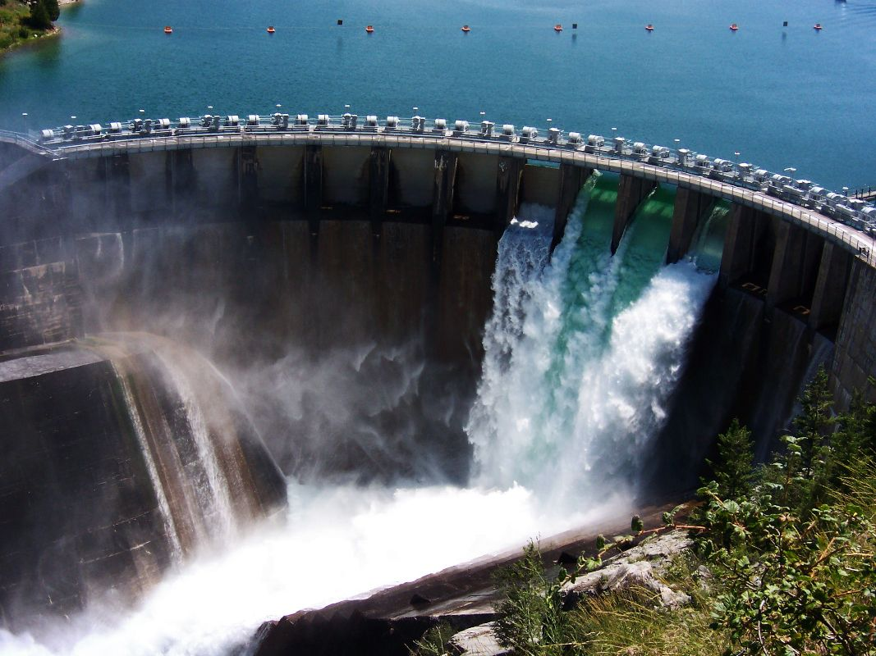
Waarom stijgt het verbruik van zoet water
1950(2,5 miljard mensen) 2013(7 miljard) oftewel: bevolkingstoename
Welvaart neemt toe. Wij verbruiken veel meer dan arme landen.
Technische mogelijkheden nemen toe. Stuwdam.

Slide 29
Waarom stijgt het verbruik van zoet water
1950(2,5 miljard mensen) 2013(7 miljard) oftewel: bevolkingstoename
Welvaart neemt toe. Wij verbruiken veel meer dan arme landen.
Technische mogelijkheden nemen toe. Stuwdam. http://www.youtube.com/watch?v=qcmGBKelXQc

Slide 30
http://www.youtube.com/watch?v=swiMtF7TkVM

Slide 31
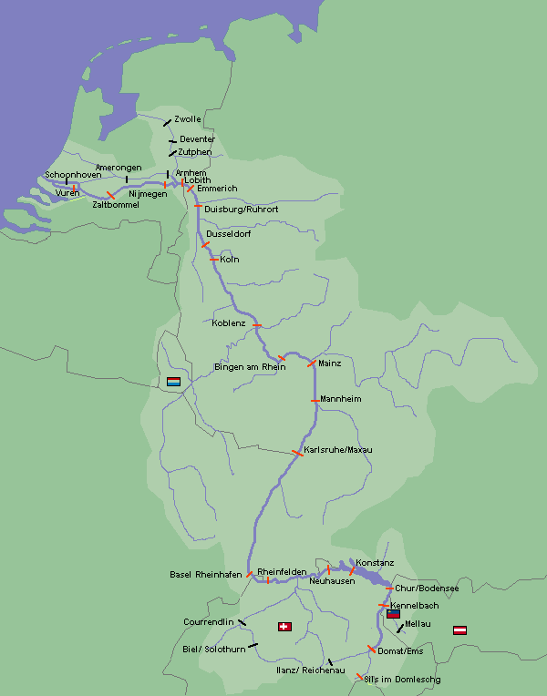
De Rijn: het riool van Europa

Slide 32
De Rijn: het riool van Europa
Het stroomt door verschillende landen.

Slide 33
De Rijn: het riool van Europa
Het stroomt door verschillende landen.
Miljoenen mensen wonen aan de rijn met hun huishoudens.
Er is veel industrie aan de rijn.

Slide 34
De Rijn: het riool van Europa
Het stroomt door verschillende landen.
Miljoenen mensen wonen aan de rijn met hun huishoudens.
Er is veel industrie aan de rijn.
De zoutmijnen van Elzas die zoutafval ongezuiverd in de Rijn gooiden.

Slide 35
Lozingen
Puntlozingen: Worden zaken geloodst op een bepaalde plek
Verspreidde lozingen: Vooral via de grond

Slide 36
De Rijn: het riool van Europa
Dit komt allemaal in Nederland terecht. Het is ook nodig voor drinkwater.
In 1970 begonnen met schoonmaken. In 1986 gebeurde er een ramp met een chemische fabriek in Basel
Gevolg: Rijnactieplan. Doel: 2000 alles schoon

Slide 37
Water in de wereld Par. 3
Doel: Wat voor problemen zijn er in de wereld met water en hoe kunnen de rijke landen daar mee omgaan t.o.v. arme landen?

Slide 38
Problemen met water
Kwaliteit
Kwantiteit

Slide 39
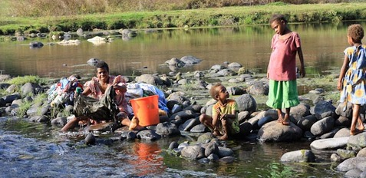
Problemen met water
Kwaliteit
Kwantiteit
Vuil water (meestendeel in arme landen) Veroorzaakt 80% van alle ziektes

Slide 40
Problemen met water
Kwaliteit
Kwantiteit
Vuil water (meestendeel in arme landen)
Neerslag op aarde ongelijk verdeeld 1: Teveel water

Slide 41
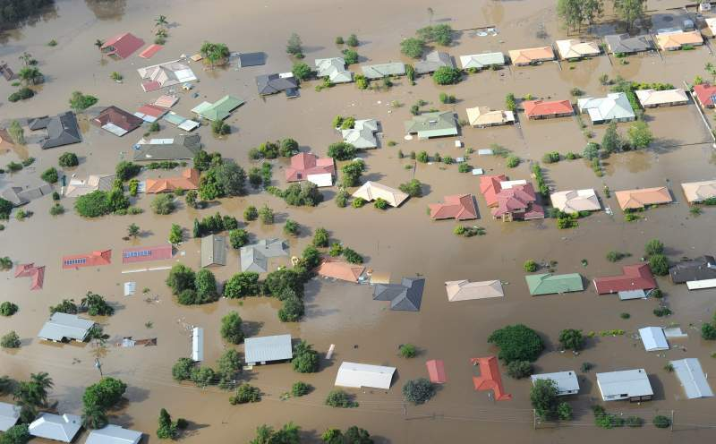
Problemen met water
Kwaliteit
Kwantiteit
Vuil water (meestendeel in arme landen)
Neerslag op aarde ongelijk verdeeld OORZAAK: regenwater stroomt snel naar de rivier toe Mede door ontbossing

Slide 42
Problemen met water
Kwaliteit
Kwantiteit
Vuil water (meestendeel in arme landen)
Neerslag op aarde ongelijk verdeeld 2: Te weinig water

Slide 43
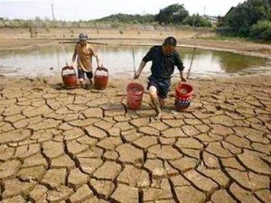
Problemen met water
Kwaliteit
Kwantiteit
Vuil water (meestendeel in arme landen)
Neerslag op aarde ongelijk verdeeld 2: Te weinig water GEVOLG: mislukte oogsten, hongersnood, lage bevolkingsdichtheid

Slide 44
Oplossen waterprobleem
Rijke landen

Slide 45
Oplossen waterprobleem
Rijke landen
http://www.youtube.com/watch?v=siVDh-Qz6As
Deltawerken tot 1 minuut 30
http://www.schooltv.nl/beeldbank/clip/20040317_watersnood01
Watersnoodramp 1953

Slide 46
Oplossen waterprobleem
Rijke landen
Bouw dure installaties die water schoonmaken

Slide 47
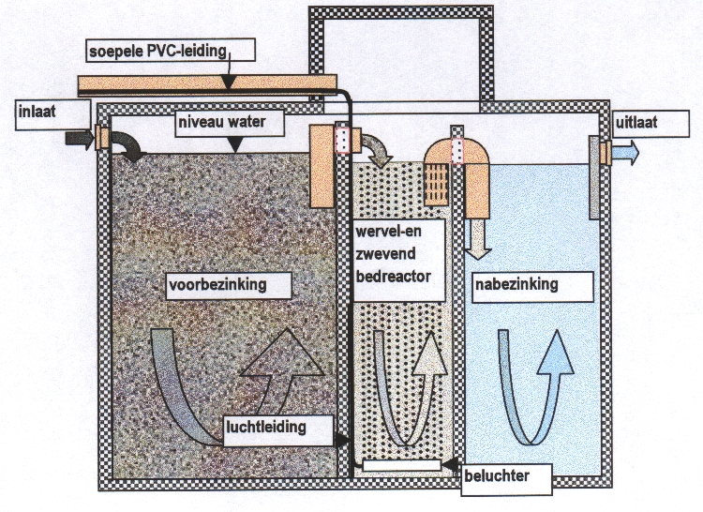
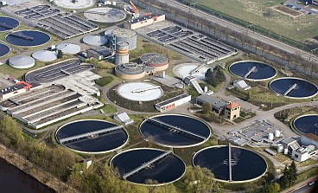
Oplossen waterprobleem
Rijke landen
Bouw dure installaties die water schoonmaken

Slide 48
Oplossen waterprobleem
Rijke landen
Bouw dure installaties die water schoonmaken
Strenge regels tegen lozingen

Slide 49
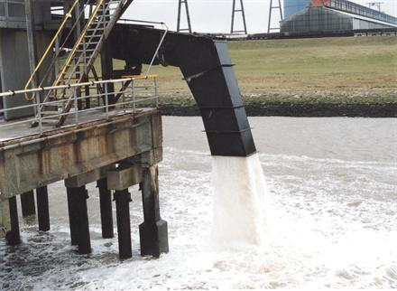
Oplossen waterprobleem
Rijke landen
Bouw dure installaties die water schoonmaken
Strenge regels tegen lozingen

Slide 50
Oplossen waterprobleem
Rijke landen
Bouw dure installaties die water schoonmaken
Strenge regels tegen lozingen
Dijken bouwen, Deltaplan

Slide 51
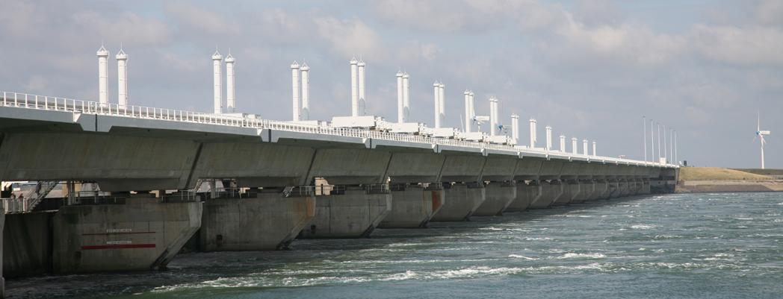
Oplossen waterprobleem
Rijke landen
Bouw dure installaties die water schoonmaken
Strenge regels tegen lozingen
Dijken bouwen, Deltaplan

Slide 52
Oplossen waterprobleem
Rijke landen
Voordelen
Bouw dure installaties die water schoonmaken
Strenge regels tegen lozingen
Dijken bouwen
Stuwdammen
1. men kan door de aanleg van een dam de stroming in de rivier verminderen en deze beter bevaarbaar maken. 2. Het rivierwater kan gebruikt worden voor drinkwaterproductie, voor irrigatie of voor de opwekking van waterkracht.

Slide 53
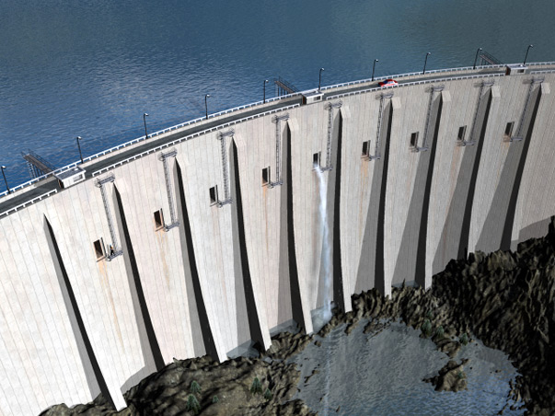
Oplossen waterprobleem
Rijke landen
Bouw dure installaties die water schoonmaken
Strenge regels tegen lozingen
Dijken bouwen
Stuwdammen
http://www.youtube.com/watch?v=qcmGBKelXQc

Slide 54
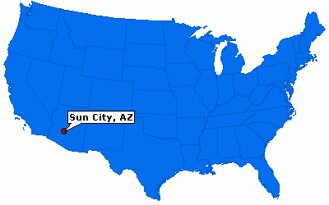
Oplossen waterprobleem
Rijke landen
Bouw dure installaties die water schoonmaken
Strenge regels tegen lozingen
Dijken bouwen
Stuwdammen
Dure pijpleidingen

Slide 55
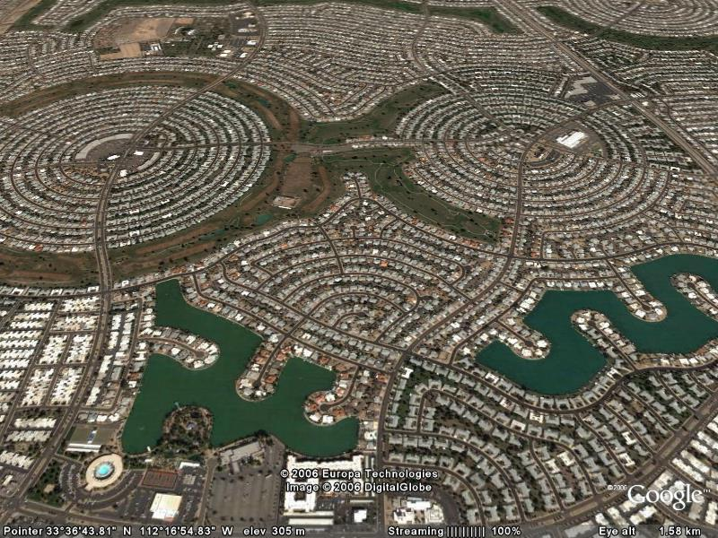
Oplossen waterprobleem
Rijke landen
Bouw dure installaties die water schoonmaken
Strenge regels tegen lozingen
Dijken bouwen
Stuwdammen
Dure pijpleidingen

Slide 56
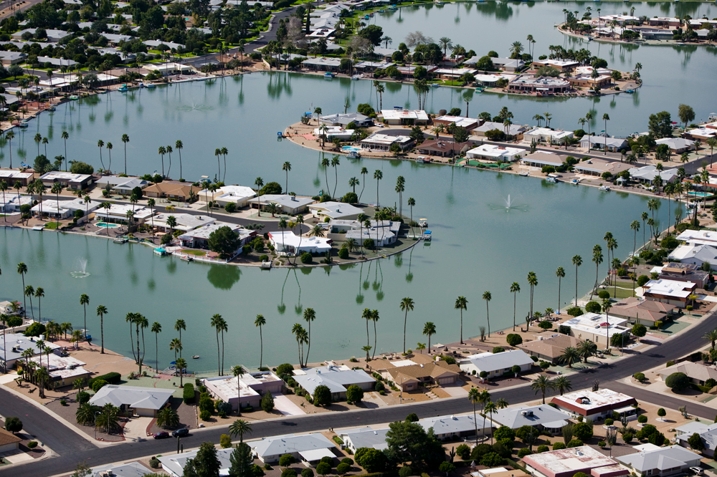
Oplossen waterprobleem
Rijke landen
Bouw dure installaties die water schoonmaken
Strenge regels tegen lozingen
Dijken bouwen
Stuwdammen
Dure pijpleidingen

